Slide 1
Взаимодействие
Свердловской областной
ОБЩЕСТВЕННОЙ ОРГАНИЗАЦИИ ВЕТЕРАНОВ ВОЙНЫ,
ТРУДА, БОЕВЫХ ДЕЙСТВИЙ, ГОСУДАРСТВЕННОЙ СЛУЖБЫ, ПЕНСИОНЕРОВ
и
ГАПОУ СО «УГК имени И.И. ПОЛЗУНОВА»
в рамках патриотического воспитания молодежи

Slide 2
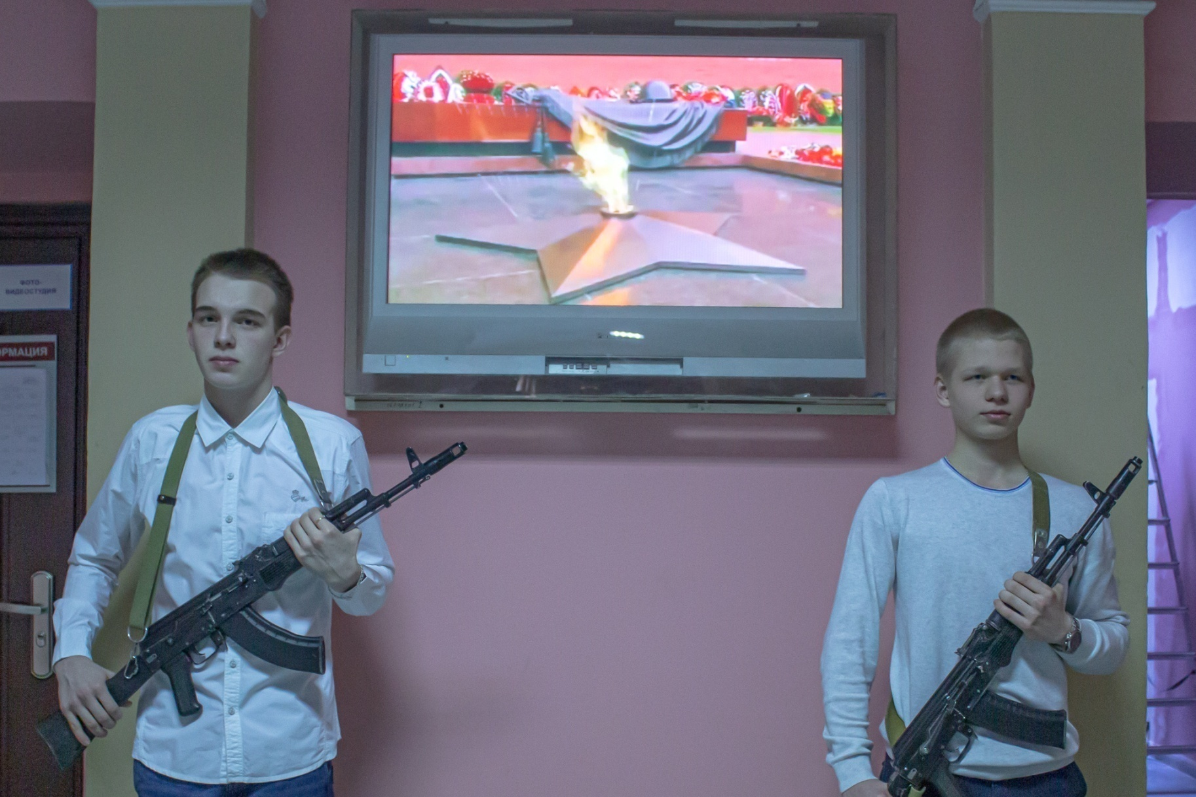

Slide 3
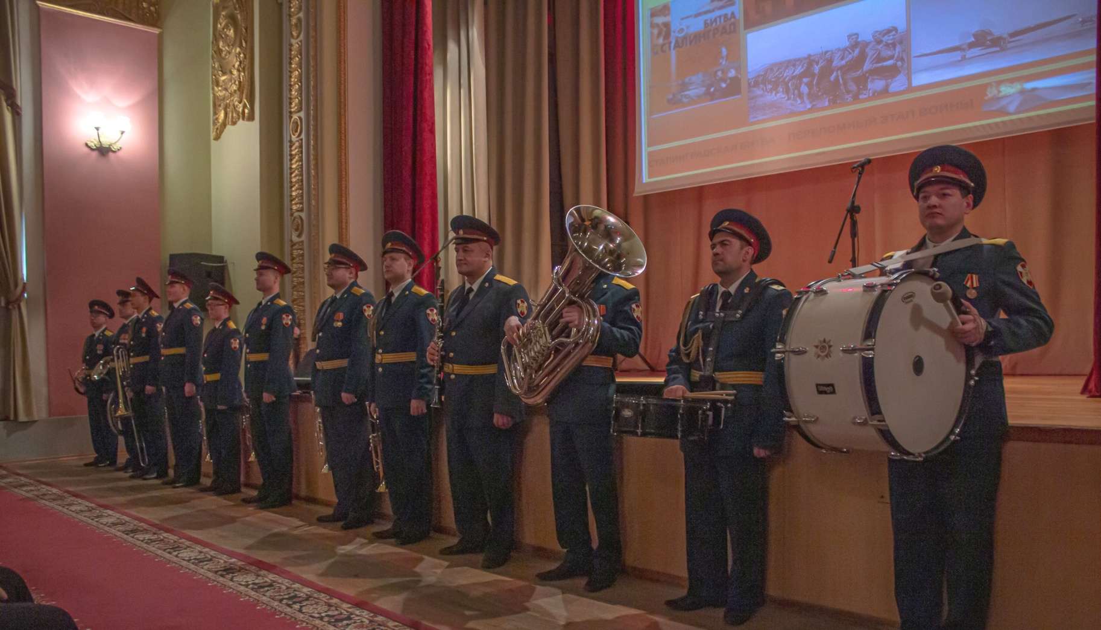

Slide 4
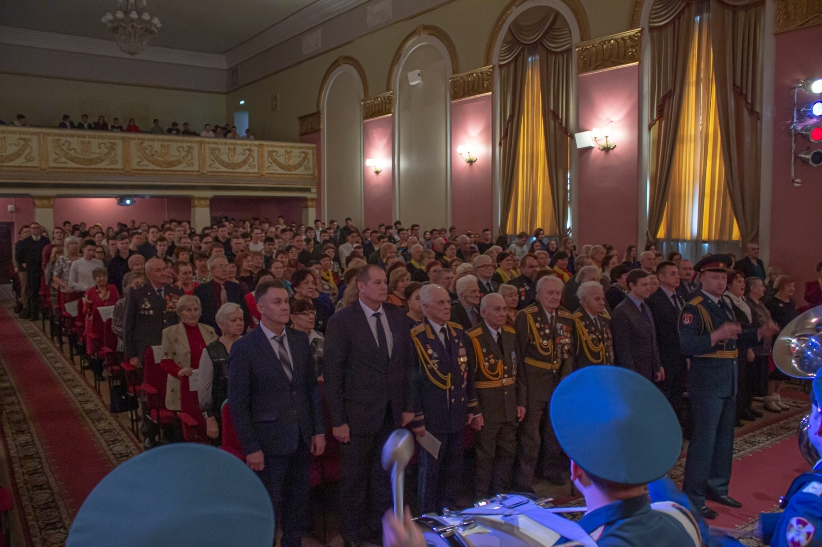

Slide 5
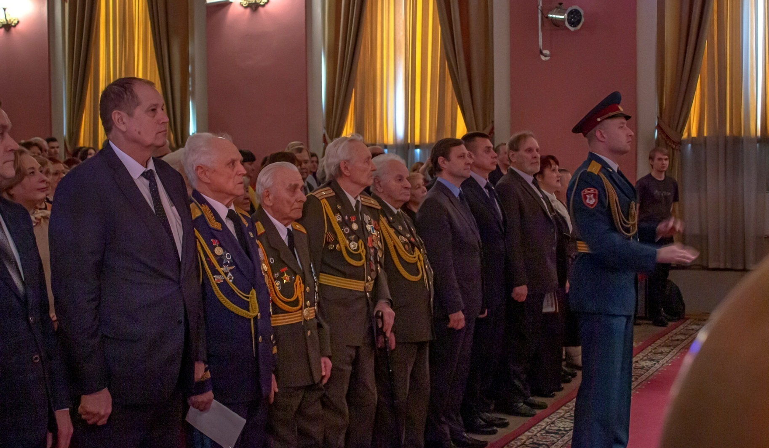

Slide 6
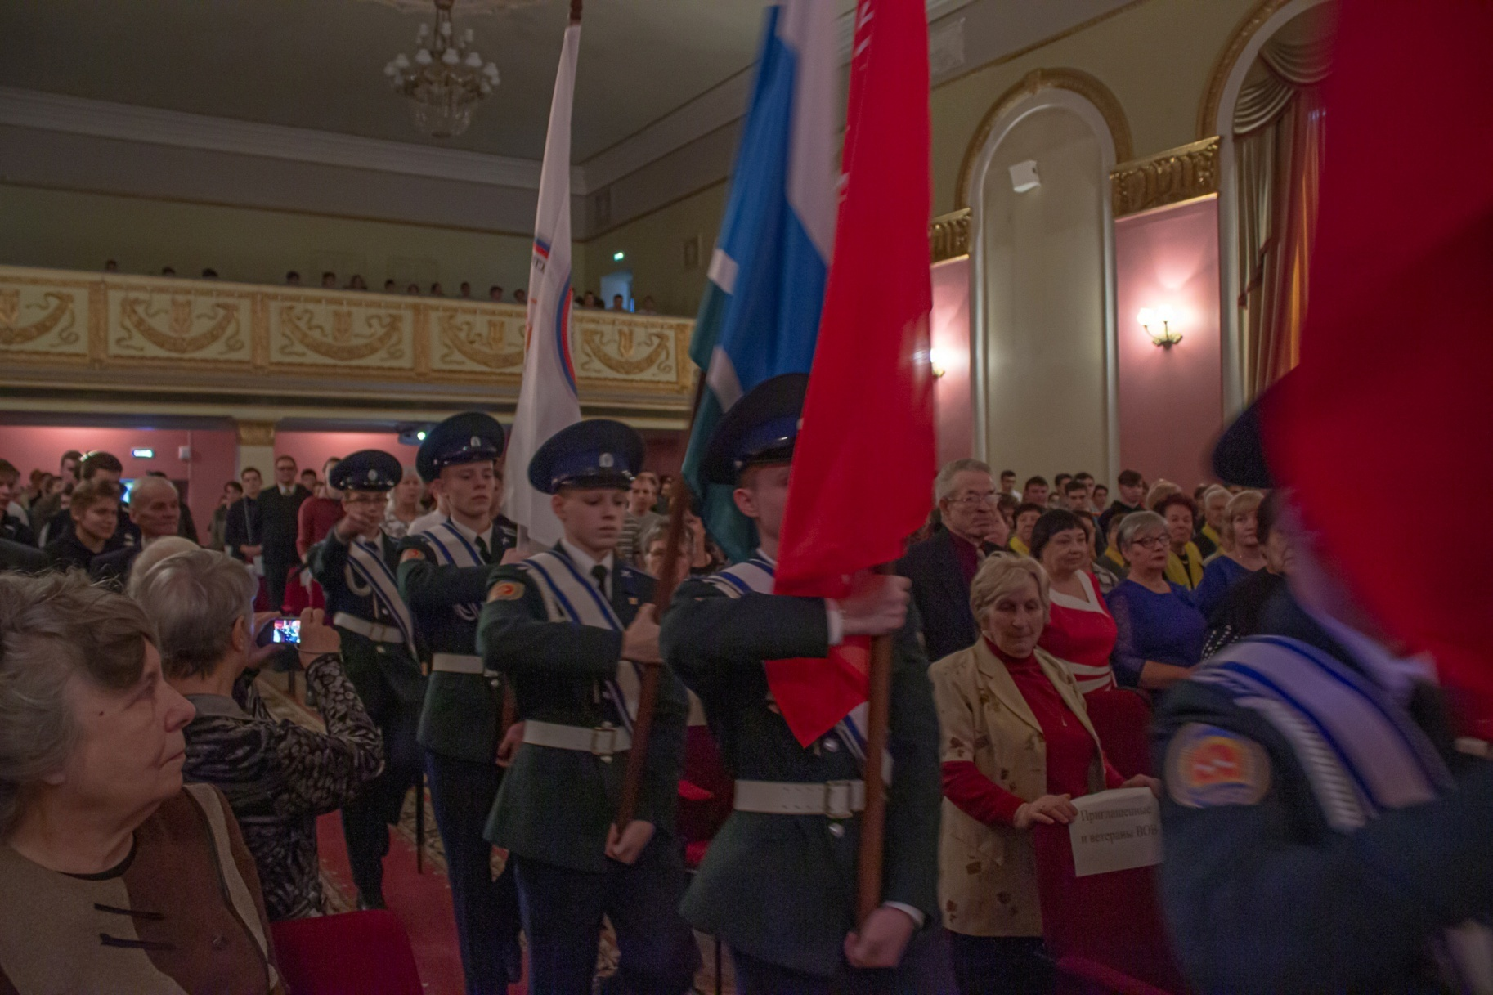

Slide 7
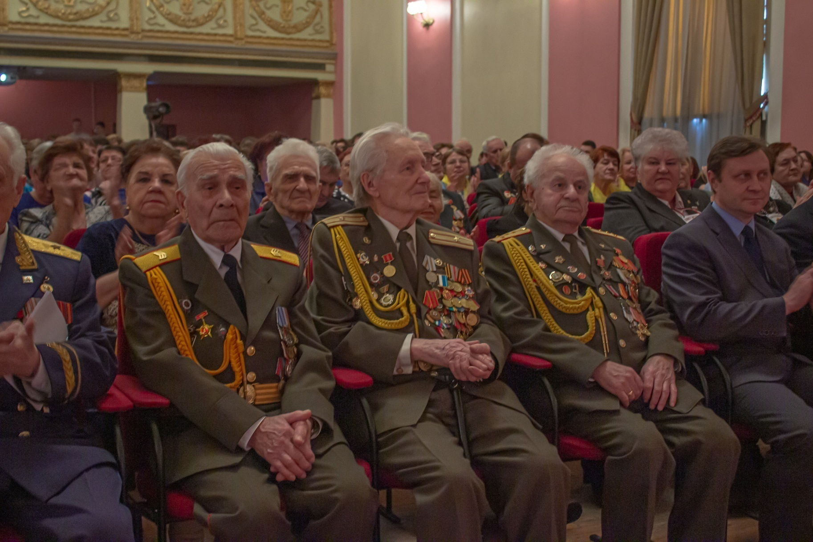

Slide 8
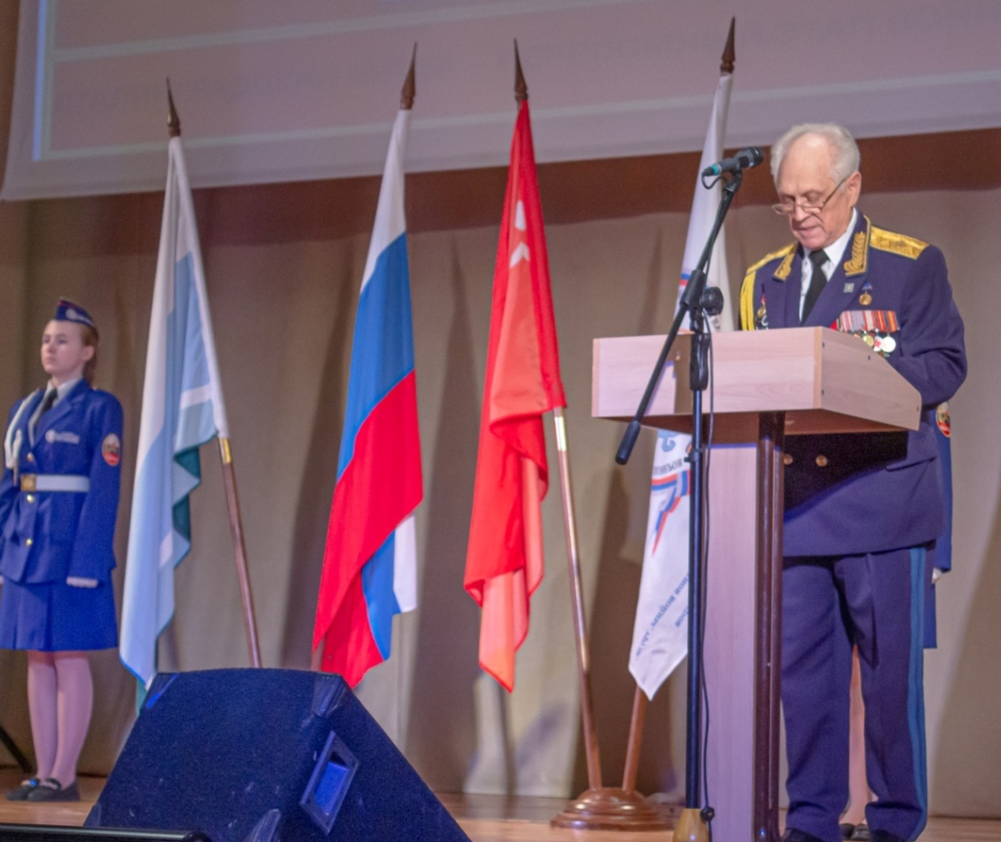
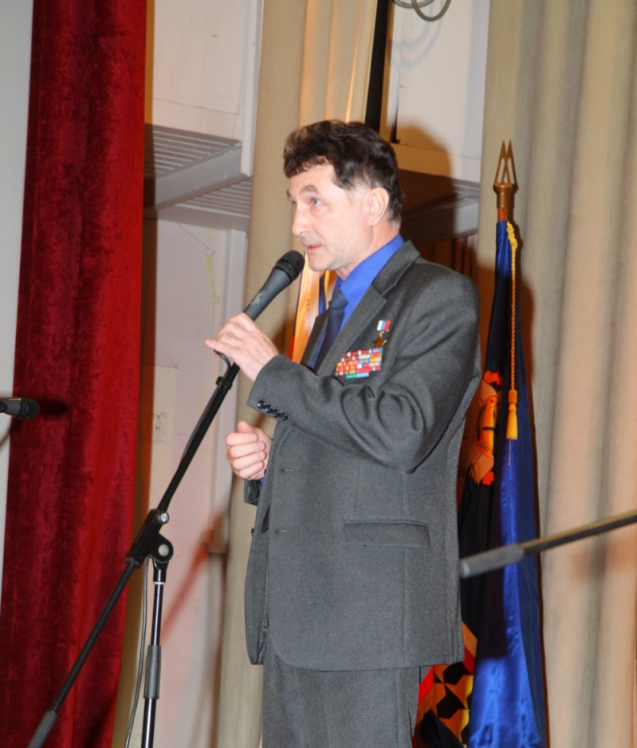

Slide 10
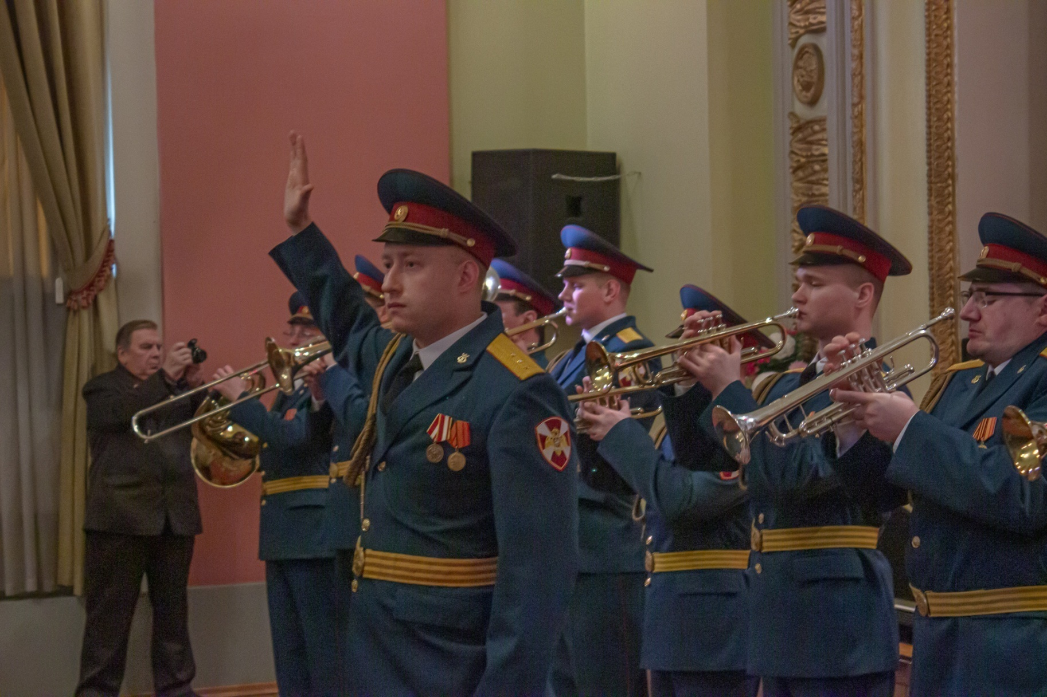

Slide 11
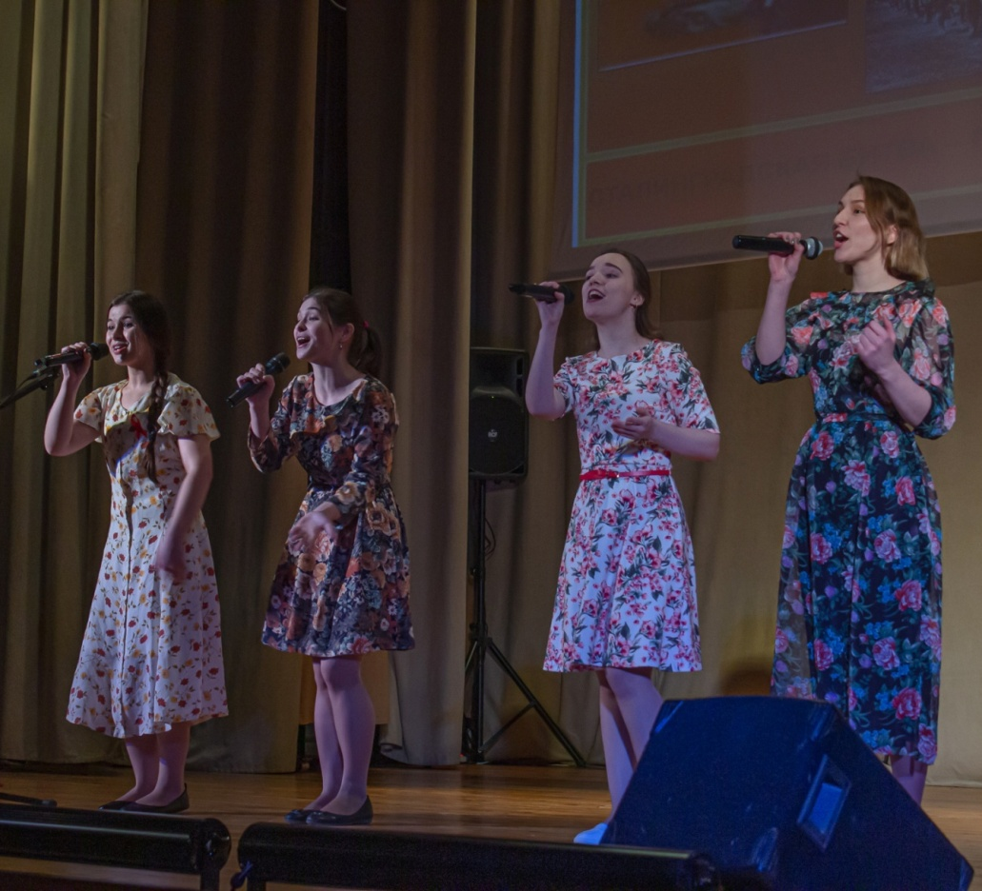

Slide 12
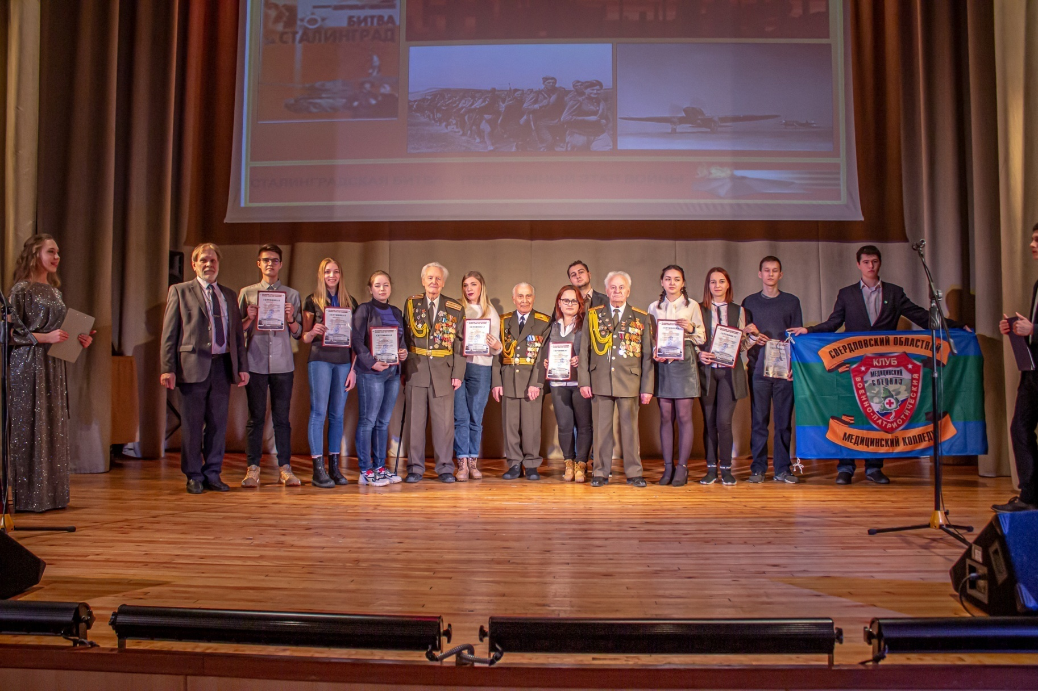

Slide 13
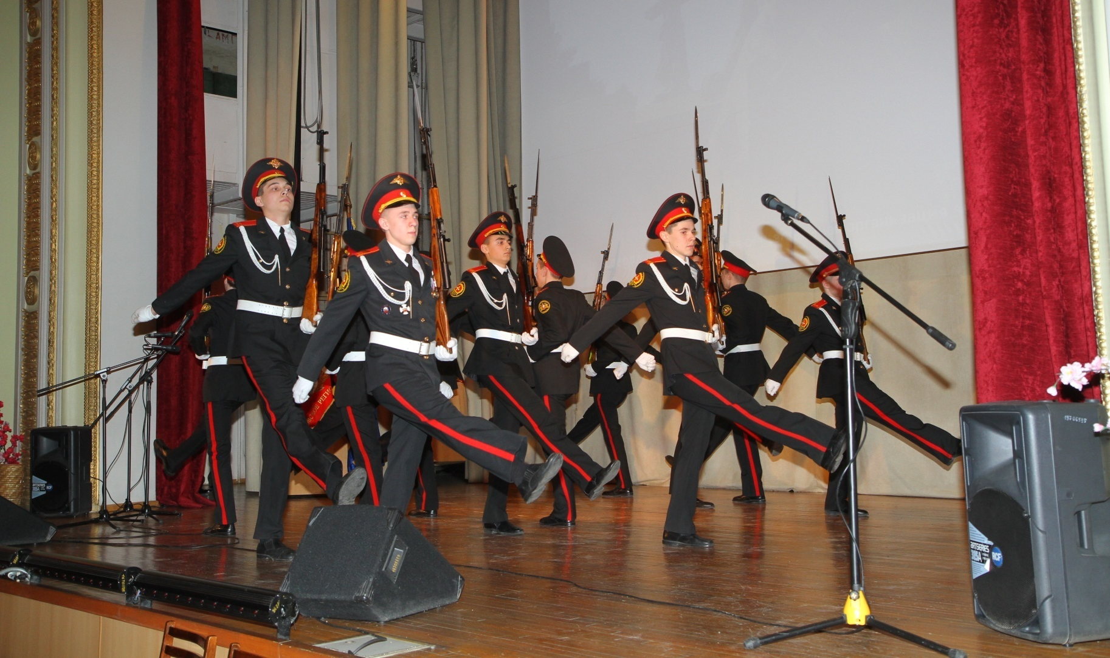

Slide 14
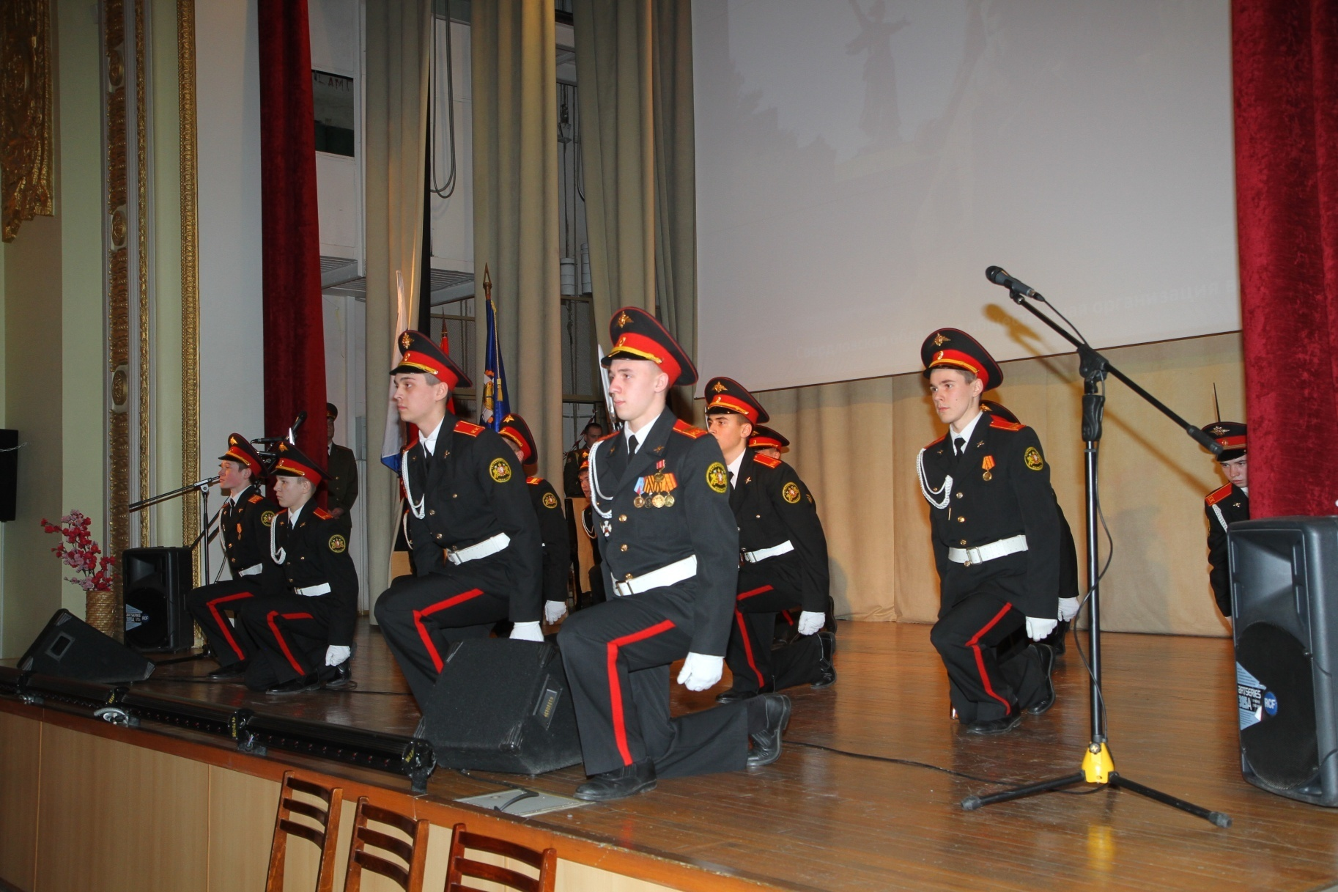

Slide 15
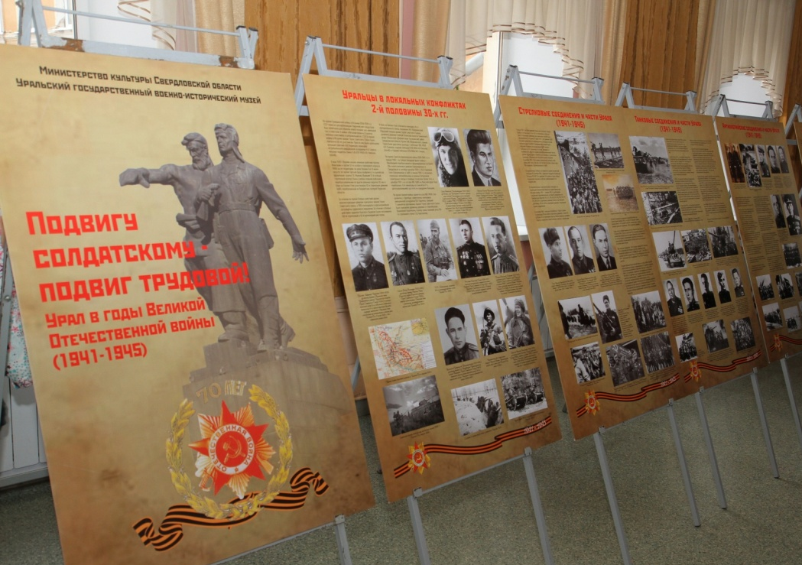
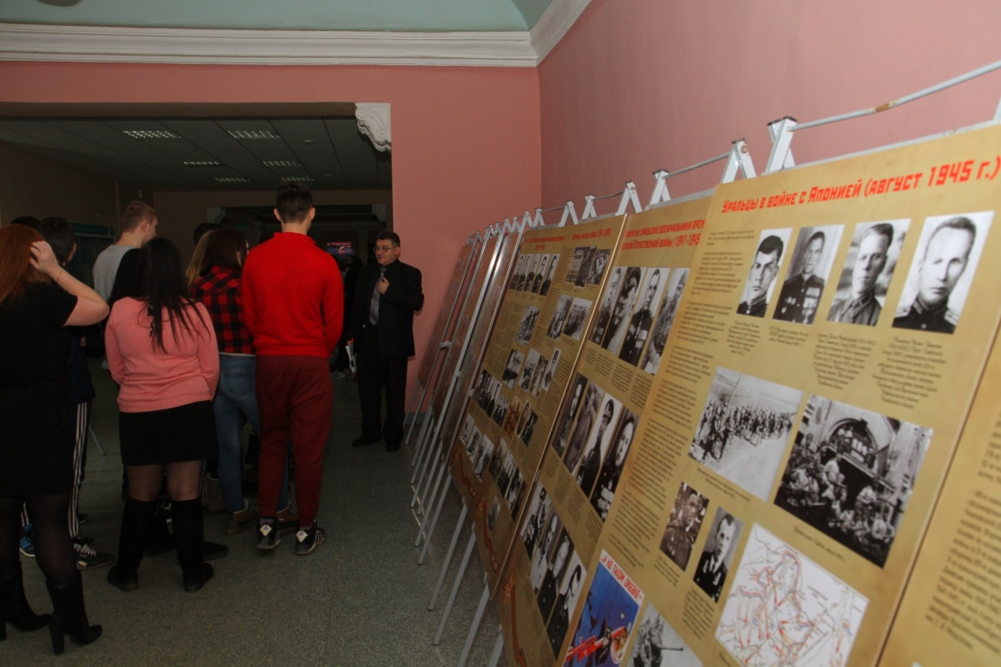

Slide 16
Спасибо за внимание!
С уважением, администратор
культурно-досугового отдела
А.Е. Осокин

